Slide 1
UNE APPROCHE GLOBALE DE SANTÉ EN MILIEU SCOLAIRE POUR LA PRÉVENTION DES MÉFAITS LIÉS À LA CONSOMMATION DE SUBSTANCES CHEZ LES JEUNES
Modèle d’action – UNE INTRODUCTION

Slide 2
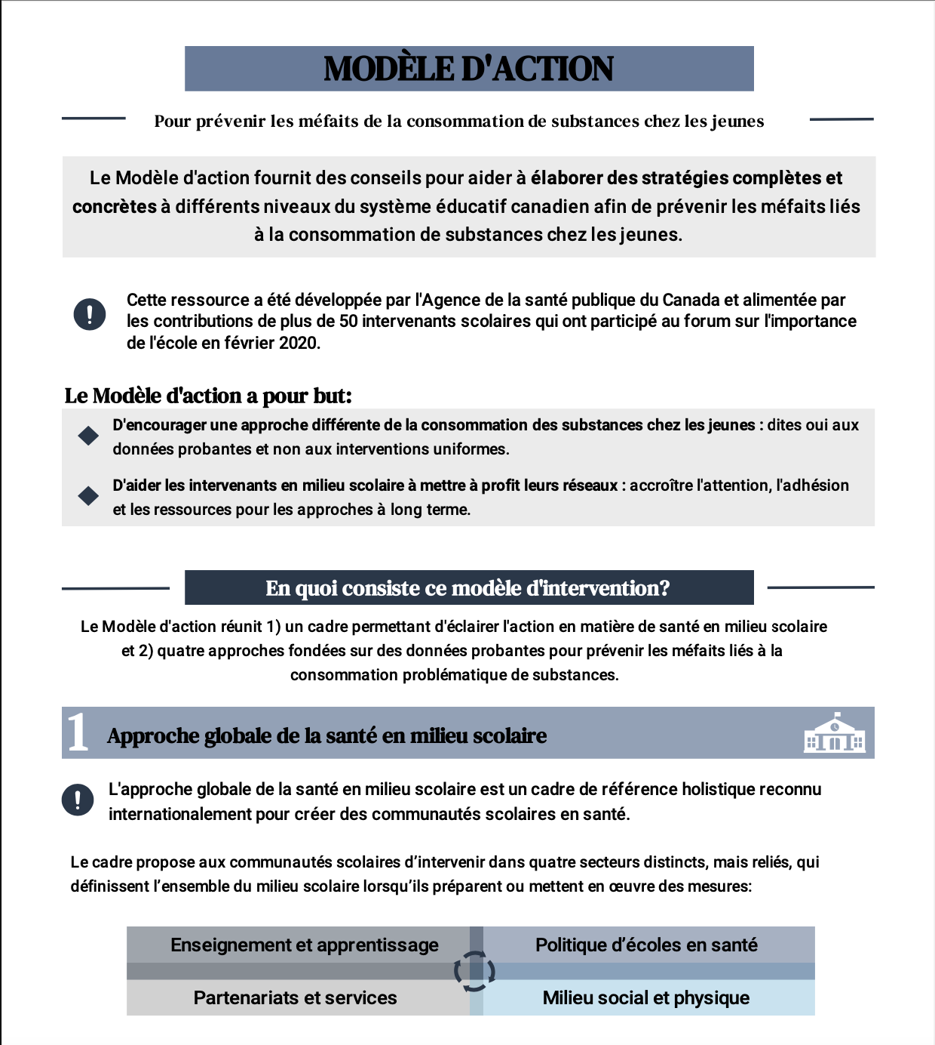
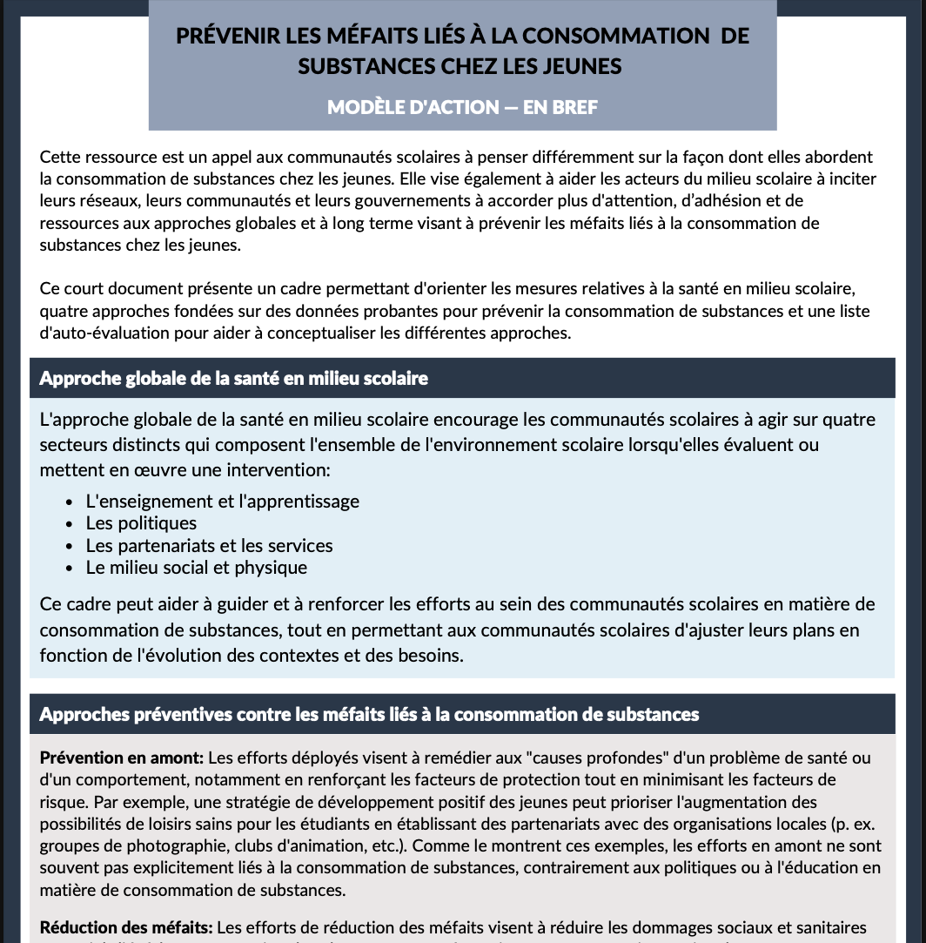
Cette présentation portera sur…
Qu’est-ce que le modèle d’action
Exercice de mise en pratique du modèle d’action
Les ressources et les outils pour mettre en place le modèle d’action

Slide 3
QU’EST-CE QUE LE MODÈLE D’ACTION?
Qu’est-ce que c’est?
Objectif
Mise au point par l’Agence de la santé publique du Canada
S’appuie sur les contributions de plus de 50 intervenants du milieu scolaire ayant participé au Forum sur l’importance de l’école
Le modèle d’action rassemble :
L’approche globale de la santé en milieu scolaire
Les quatre stratégies d’intervention
La mise au point de stratégies et de plans d’action concrets et détaillés
Pour encourager à penser différemment à la façon d’aborder la consommation de substances des jeunes
Pour aider les acteurs du milieu scolaire à mobiliser leurs réseaux

Slide 4
LA PRÉVENTION DES MÉFAITS LIÉS À LA CONSOMMATION DE SUBSTANCES CHEZ LES JEUNES
La consommation de substances est associée à un ensemble de méfaits potentiels.
Les jeunes sont plus vulnérables aux méfaits liés à la consommation de substances que les adultes.
Si la consommation de substances est « risquée », ces risques ne sont pas absolument déterminés.
Les méfaits liés à la consommation de substances sont influencés par des facteurs sociaux et structurels.
Les méfaits liés à la consommation de substances peuvent être atténués à l’aide de stratégies de réduction des méfaits.

Slide 5
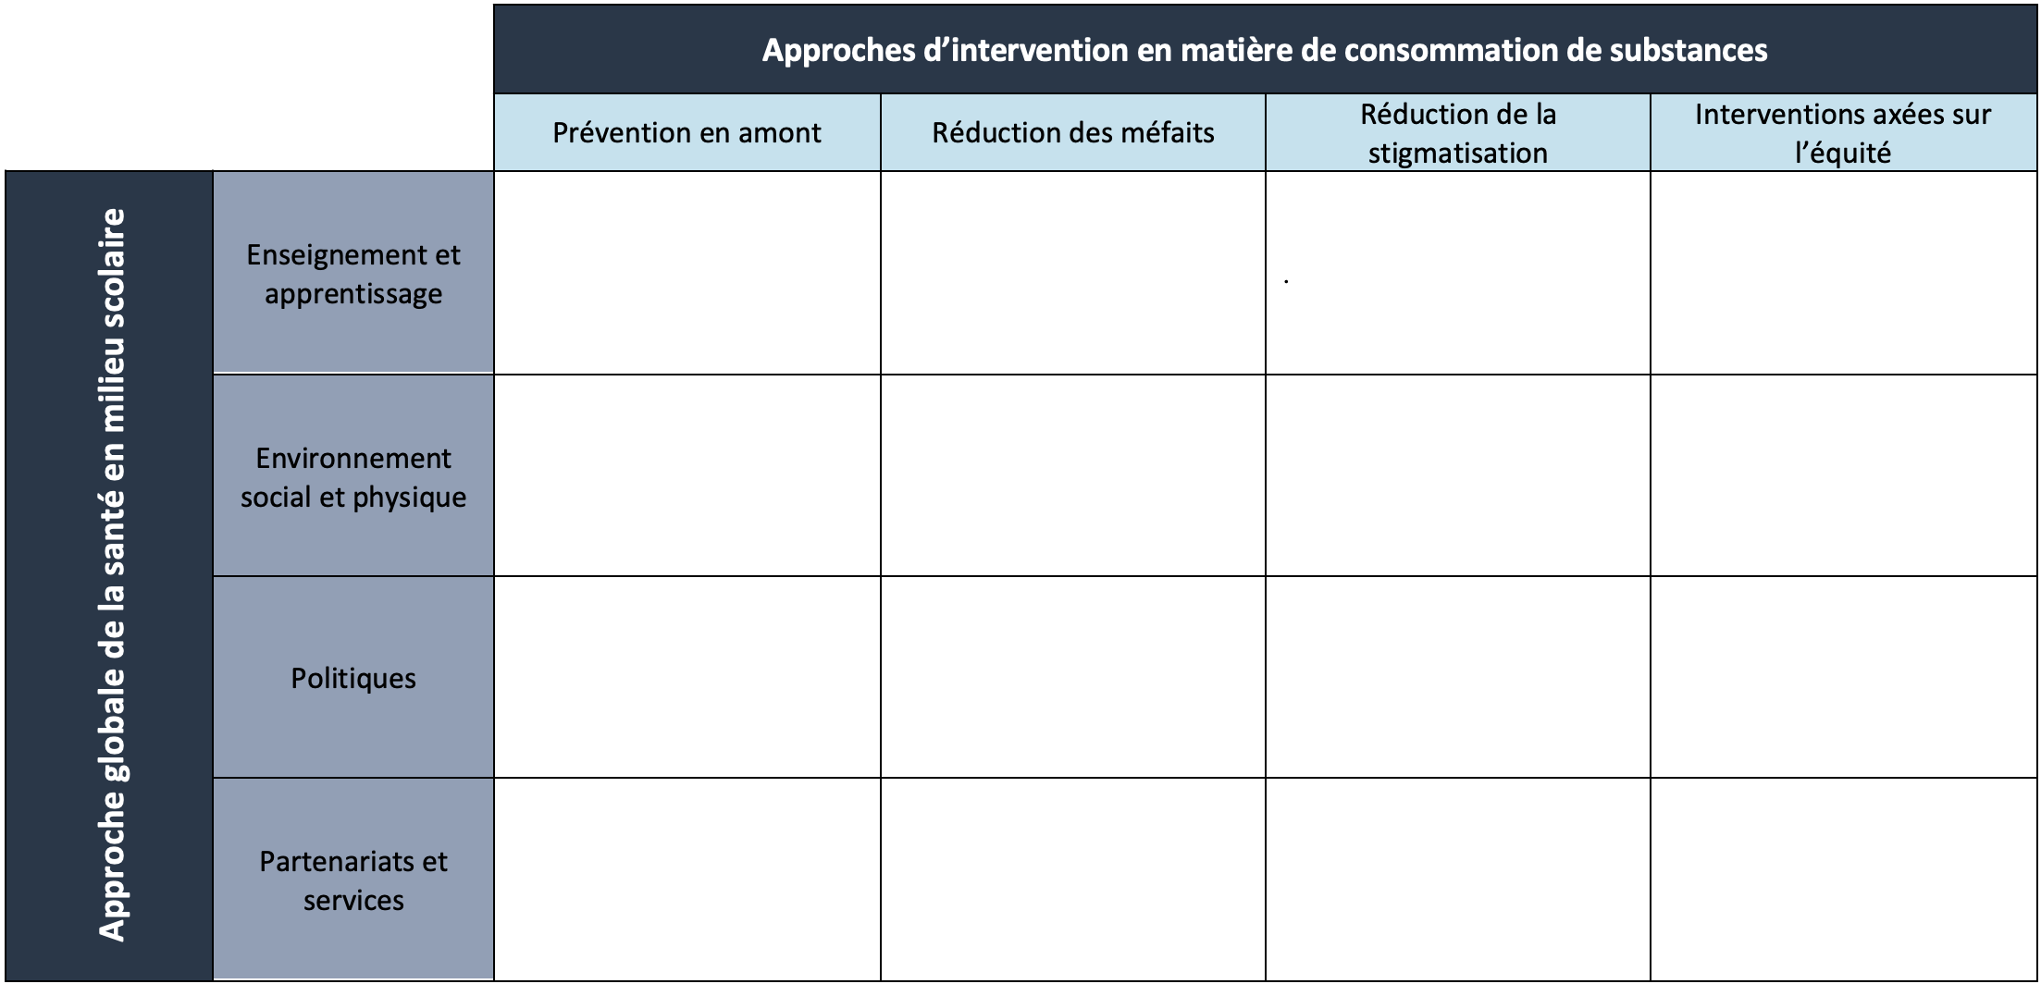
MISE EN COMMUN DE L’APPROCHE GLOBALE DE LA SANTÉ EN MILIEU SCOLAIRE AINSI QUE QUATRE STRATÉGIES D’INTERVENTION
Le modèle d’action est une ressource de soutien pour les membres de la communauté scolaire dans la planification et la mise en application de stratégies de prévention des méfaits liés à la consommation de substances chez les jeunes qui :
S’appuient sur des données probantes.
Reflètent la diversité des besoins et des expériences des élèves.
Utilisent au maximum les leviers des communautés scolaires.

Slide 6
1. L’APPROCHE GLOBALE DE LA SANTÉ EN MILIEU SCOLAIRE
Cette approche est un cadre de référence qui aborde la question de la santé en milieu scolaire d’une manière planifiée et intégrée.
Utilisation des quatre composantes du modèle lors de la planification et la mise en pratique d’une intervention :
C’est un outil pratique pour guider et renforcer les efforts qui n’est pas prescription tout en permettant de modifier les plans pour s’adapter à des contextes et des besoins changeants.
Cette approche aide à réfléchir à la façon dont il est possible de traduire des approches conceptuelles en actions pratiques et concrètes adaptées au contexte scolaire et de mettre en évidence les points forts et les lacunes au sein de la communauté scolaire.
Enseignement et apprentissage
Politiques
Partenariats et services
Environnement social et physique

Slide 7
EN BREF…
L’éducation fondée sur des données probantes en matière de consommation de substances est l’une des composantes d’une approche globale en matière de prévention des méfaits liés à la consommation de substances chez les jeunes.
D’autres leviers importants : les politiques, l’environnement social et physique ainsi que les partenariats et services.
Notes:
Photo by Verne Ho on Unsplash

Slide 8
2. LES QUATRE STRATÉGIES D’INTERVENTION
Une grande part de la littérature et des ressources portant sur les initiatives en lien avec la consommation de substances chez les jeunes ne se concentrent que sur une seule approche d’intervention = une perspective utile, quoique relativement restreinte.
Pour faire la comparaison, le modèle d’action a été mis au point afin de mettre en évidence différentes approches fondées sur des données probantes, de faire valoir les nombreuses façons dont elles peuvent être mises en œuvre au sein des communautés scolaires et d’exposer la façon dont plusieurs initiatives peuvent fonctionner de concert.
Examinons de plus près les quatre stratégies d’intervention.
Prévention en amont
Initiatives de réductions de la stigmatisation
Réduction des méfaits
Interventions axées sur l’équité

Slide 9
2. LES QUATRE STRATÉGIES D’INTERVENTION : PRÉVENTION EN AMONT
Remédier aux causes profondes d’un problème de santé ou d’un comportement
Souvent, ces causes ne sont pas explicitement en lien avec la consommation de substances.
Minimiser
Renforcer
Facteurs de protection
Facteurs de risque
Notes:
Photo by Alfonso Scarpa on Unsplash

Slide 10
2. LES QUATRE STRATÉGIES D’INTERVENTION : RÉDUCTION DES MÉFAITS
Réduire les dommages potentiels à la santé et sur le plan social liés à la consommation de substances, sans promouvoir ou exiger l’abstinence
L’objectif de cette stratégie est de se DÉTACHER des approches fondées sur l’abstinence.
Encourager les comportements sains SANS les imposer
Aller à la rencontre des besoins des gens est également une facette très importante.
Célébrer tous les petits changements positifs de comportement

Slide 11
2. LES QUATRE STRATÉGIES D’INTERVENTION : INITIATIVES DE RÉDUCTIONS DE LA STIGMATISATION
Qu’est-ce que la stigmatisation?
Entretenir des stéréotypes négatifs sur certaines personnes
Créer une dichotomie entre « NOUS » et « EUX »
Créer un espace pour des conversations ouvertes, intelligentes et sans jugement sur la consommation de substances
Créer des occasions d’échanger de l’information crédible et pratique, ainsi que des conseils
Contribuer au développement compétences sociales et émotionnelles :
Empathie, sensibilité et compassion
En réduisant la stigmatisation, nous faisons du même geste la promotion de l’inclusion tout en s’assurant que les élèves se sentent suffisamment à l’aise pour faire part de leurs expériences.
Notes:
Photo by Chang Duong on Unsplash

Slide 12
2. LES QUATRE STRATÉGIES D’INTERVENTION : INTERVENTIONS AXÉES SUR L’ÉQUITÉ
Qu’est-ce que l’équité?
La qualité d’être juste et impartial, tant en matière de démarches que de résultats
Équité ou égalité?
Chercher à rendre les institutions et les systèmes plus accessibles, plus réactifs, plus compatissants et plus sûrs pour tous
Mise au point de politiques, de programmes et d’autres types d’interventions qui prennent acte de la diversité des besoins, des préférences et des expériences de vie
Deux exemples de stratégies d’intervention :
Pratique de sécurité culturelle
Pratique tenant compte des traumatismes et de la violence

Slide 13
EN BREF…
Les meilleures mesures de prévention n’ont souvent rien à voir avec la consommation de substances.
Améliorer la santé et le bien-être
Atténuer les disparités sociales et en matière de santé
Les efforts de prévention des méfaits liés à la consommation de substances chez les jeunes doivent être adaptés aux besoins, aux valeurs, aux préférences et aux contextes uniques à chaque communauté scolaire.
Créer des relations entre : les professeurs, les familles, le personnel infirmier de l’école, les autres membres du personnel de l’école et les jeunes
Notes:
Photo by Verne Ho on Unsplash

Slide 14
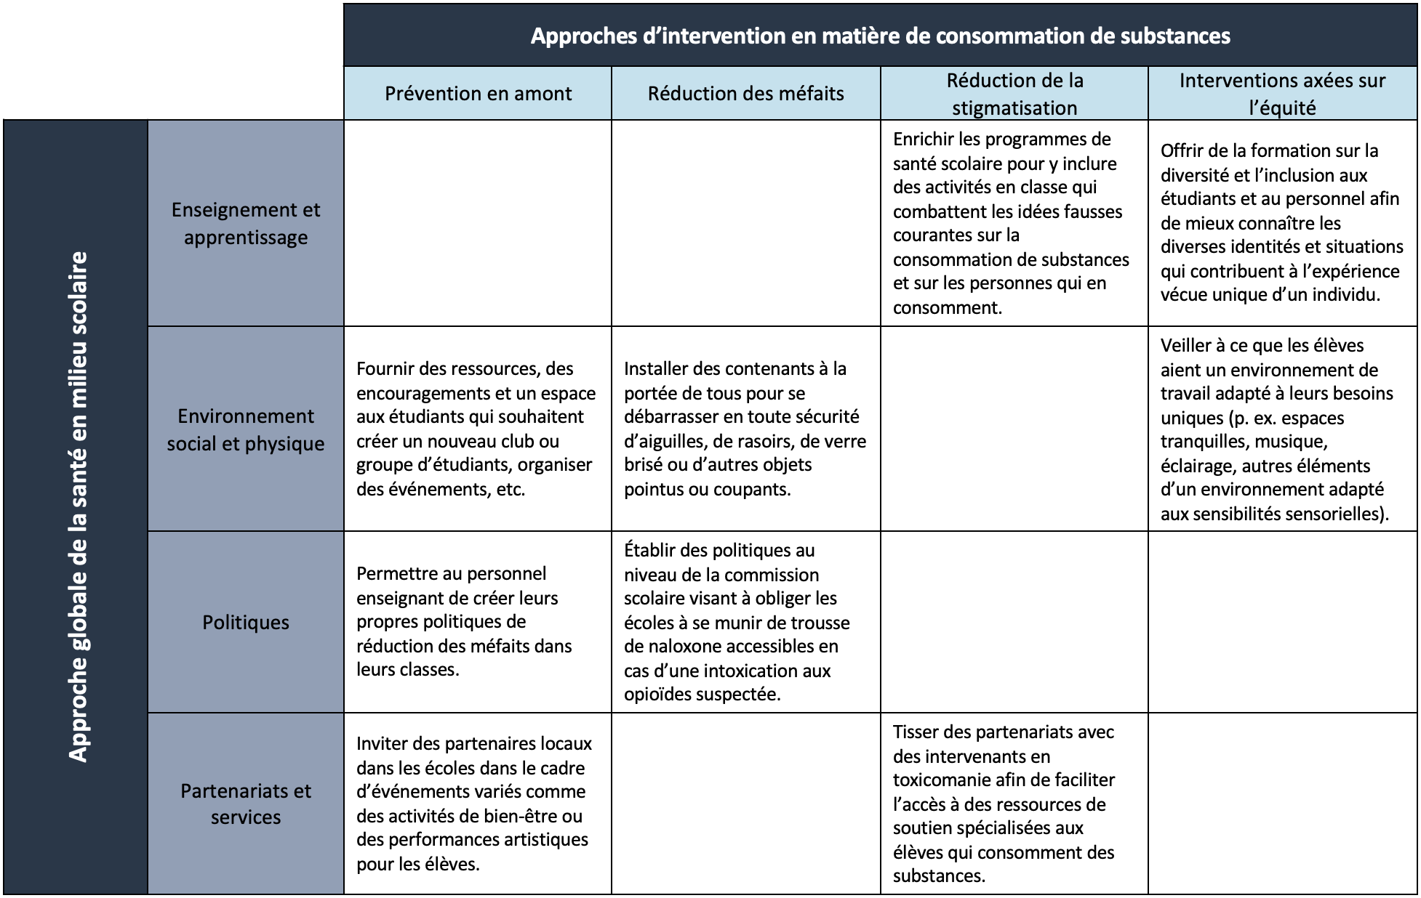
LE MODÈLE D’ACTION : COMBINAISON DES APPROCHES D’INTERVENTION
On pourrait croire que ces interventions sont mutuellement exclusives, mais elles ont plusieurs éléments en commun :
Elles partagent les mêmes valeurs : compassion, équité et réactivité.
Elles peuvent paraître semblables en pratique.

Slide 15
POURQUOI LE MODÈLE D’ACTION EST-IL PERTINENT, RÉALISABLE ET APPLICABLE?
Le modèle d’action est pertinent, réalisable et applicable, car :
Il est plus pertinent et permet de rejoindre plus de jeunes lorsqu’on le compare aux modèles « à taille unique ».
Lorsqu’ils sont mis en application ensemble, les fondations du modèle se soutiennent et se renforcent mutuellement.
Les quatre approches d’intervention sont pertinentes dans de nombreux contextes.
Le modèle peut contribuer à un ensemble de retombées positives pour les communautés scolaires.
Le modèle traduit un virage nécessaire par rapport au statu quo.

Slide 16
Regardons un exemple…

Slide 17
MISE EN SITUATION 1
La présence en classe de Riley n’est pas constante. Cependant, sur l’heure du dîner, Riley se présente toujours aux matchs de basket dans le gymnase. Un jour, le directeur adjoint se présente dans le gymnase et remarque l’élève qui joue au basketball. Il se dirige alors vers Riley pour l’informer qu’une présence en classe plus assidue sera désormais nécessaire pour jouer au basketball.
Peu de temps après, Avery, camarade de classe de Riley, discute avec un accompagnateur de l’école et mentionne son inquiétude à propos de Riley. Avery explique alors que Riley a récemment commencé à consommer des substances. Riley a également remarqué que jouer au basketball diminuait son envie de consommer. Avery ajoute que Riley ne vient plus à l’école, car être en classe augmente ses tendances à consommer. Dans une discussion avec Avery, Riley mentionne que « l’école est difficile » et précise se sentir « stupide » en classe. Cependant, jouer au basketball augmente « l’assurance » de Riley.
Comment pouvons-nous aider un élève qui s’absente souvent de ses cours ou qui consomme des substances lorsque le problème n’est pas soulevé par l’élève en question?

Slide 18
Comment les différentes approches pourraient-elles être mises en pratique pour intervenir dans cette situation?
PRÉVENTION EN AMONT
RÉDUCTION DES MÉFAITS
Comment pouvons-nous prendre connaissance des barrières qui pourraient affecter la présence en classe de cet élève?
À la base, pourquoi la présence de certains élèves est-elle variable?
Quelles sont les autres méthodes que pourrait mettre en place l’école pour valoriser la participation au programme de basketball?
Quelles sont les politiques existantes qui encouragent la présence en classe au lieu de punir les absences?
Comment pouvons-nous mettre à profit les intérêts de l’élève pour améliorer son assiduité en classe?
À quel endroit dans votre école les élèves peuvent-ils trouver ou recevoir de l’information à propos de la réduction des méfaits?

Slide 19
Comment les différentes approches pourraient-elles être mises en pratique pour intervenir dans cette situation?
RÉDUCTION DE LA STIGMATISATION
PERSPECTIVES AXÉES SUR L’ÉQUITÉ
Comment pouvons-nous développer des politiques pour offrir des services de soutien en lien avec la consommation de substances, la santé mentale et toutes les autres facettes de la santé et du bien-être tout en gardant comme objectif la création de liens entre les élèves et les autres membres de la communauté scolaire?
Comment la stigmatisation affecte-t-elle les élèves de votre école?
Comment pouvons-nous faire en sorte que les élèves puissent demander un soutien scolaire sans se sentir stéréotypés?
Est-il possible que l’élève n’ait pas de sentiment d’appartenance?
Comment pouvons-nous aider les élèves à augmenter leur sentiment d’appartenance dans l’école?
Quels sont les outils qui pourraient être donnés aux élèves pour créer un environnement optimal pour apprendre et étudier tout en répondant à l’ensemble de leurs besoins uniques?

Slide 20
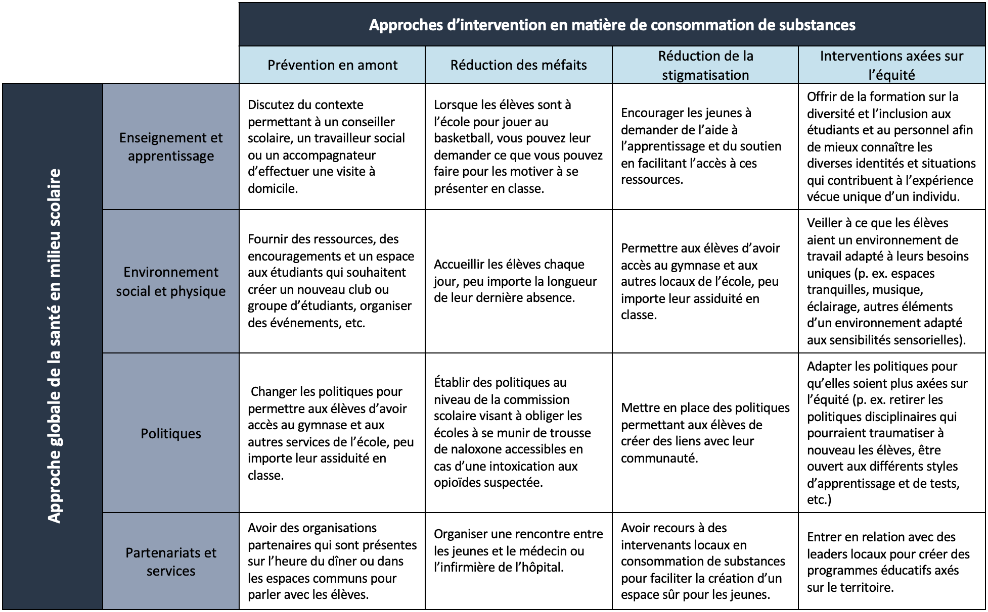

Slide 21
EN BREF…
Beaucoup d’approches « traditionnelles » en matière de consommation de substances chez les jeunes (p. ex. les politiques de tolérance zéro, l’abstinence absolue, etc.) ont une efficacité limitée et peuvent involontairement avoir des conséquences négatives.
Les communautés scolaires devraient utiliser les meilleures données à leur disposition pour :
Orienter leurs efforts en matière de prévention des méfaits liés à la consommation de substances
Évaluer ces initiatives de façon continue
Notes:
Photo by Verne Ho on Unsplash

Slide 22
QUELQUES RESSOURCES DISPONIBLES : LE RÉCAPITULATIF
Il y a quelques ressources et outils pour vous aider à mettre en place le modèle d’action.
LE RÉCAPITULATIF : un document d’une page qui résume le modèle d’action.
Un outil de rappel de ce modèle qui peut toujours être à portée de main
Un document simple qui peut facilement être partagé avec vos collègues ou votre réseau
Inclus une liste d’autoévaluation

Slide 23
QUELQUES RESSOURCES DISPONIBLES : L’INFOGRAPHIE
Il y a quelques ressources et outils pour vous aider à mettre en place le modèle d’action.
L’INFOGRAPHIE : document visuel présentant une vue d’ensemble du modèle d’action en courtes sections.
Un outil visuel très utile pour présenter ce modèle à votre équipe, vos collègues ou votre réseau
Contient un résumé qui met en évidence tous les éléments importants qui devraient être bien compris
Inclus plusieurs mises en situation et questions pour aider les gens à poser un regard critique sur les différentes situations dans lesquelles le modèle d’action pourrait être mis en place.
Deux formats disponibles : une infographie dynamique en ligne ou une version téléchargeable

Slide 24
QUELQUES RESSOURCES DISPONIBLES : L’ATELIER
Il y a quelques ressources et outils pour vous aider à mettre en place le modèle d’action.
L’ATELIER : une séance de formation de trois heures qui explore en profondeur le modèle d’action.
Offre une explication détaillée de ce modèle, de ses différents principes et des meilleures méthodes pour le mettre en pratique
Contient des sections théoriques et pratique pour aider votre communauté scolaire à mieux comprendre le modèle d’action
Inclus un diaporama comme support visuel ainsi qu’un guide d’animation

Slide 25
Nous vous remercions de votre présence
UNE APPROCHE GLOBALE DE SANTÉ EN MILIEU SCOLAIRE POUR LA PRÉVENTION DES MÉFAITS LIÉS À LA CONSOMMATION DE SUBSTANCES CHEZ LES JEUNES
Modèle d’action – UNE INTRODUCTION

